Slide 1
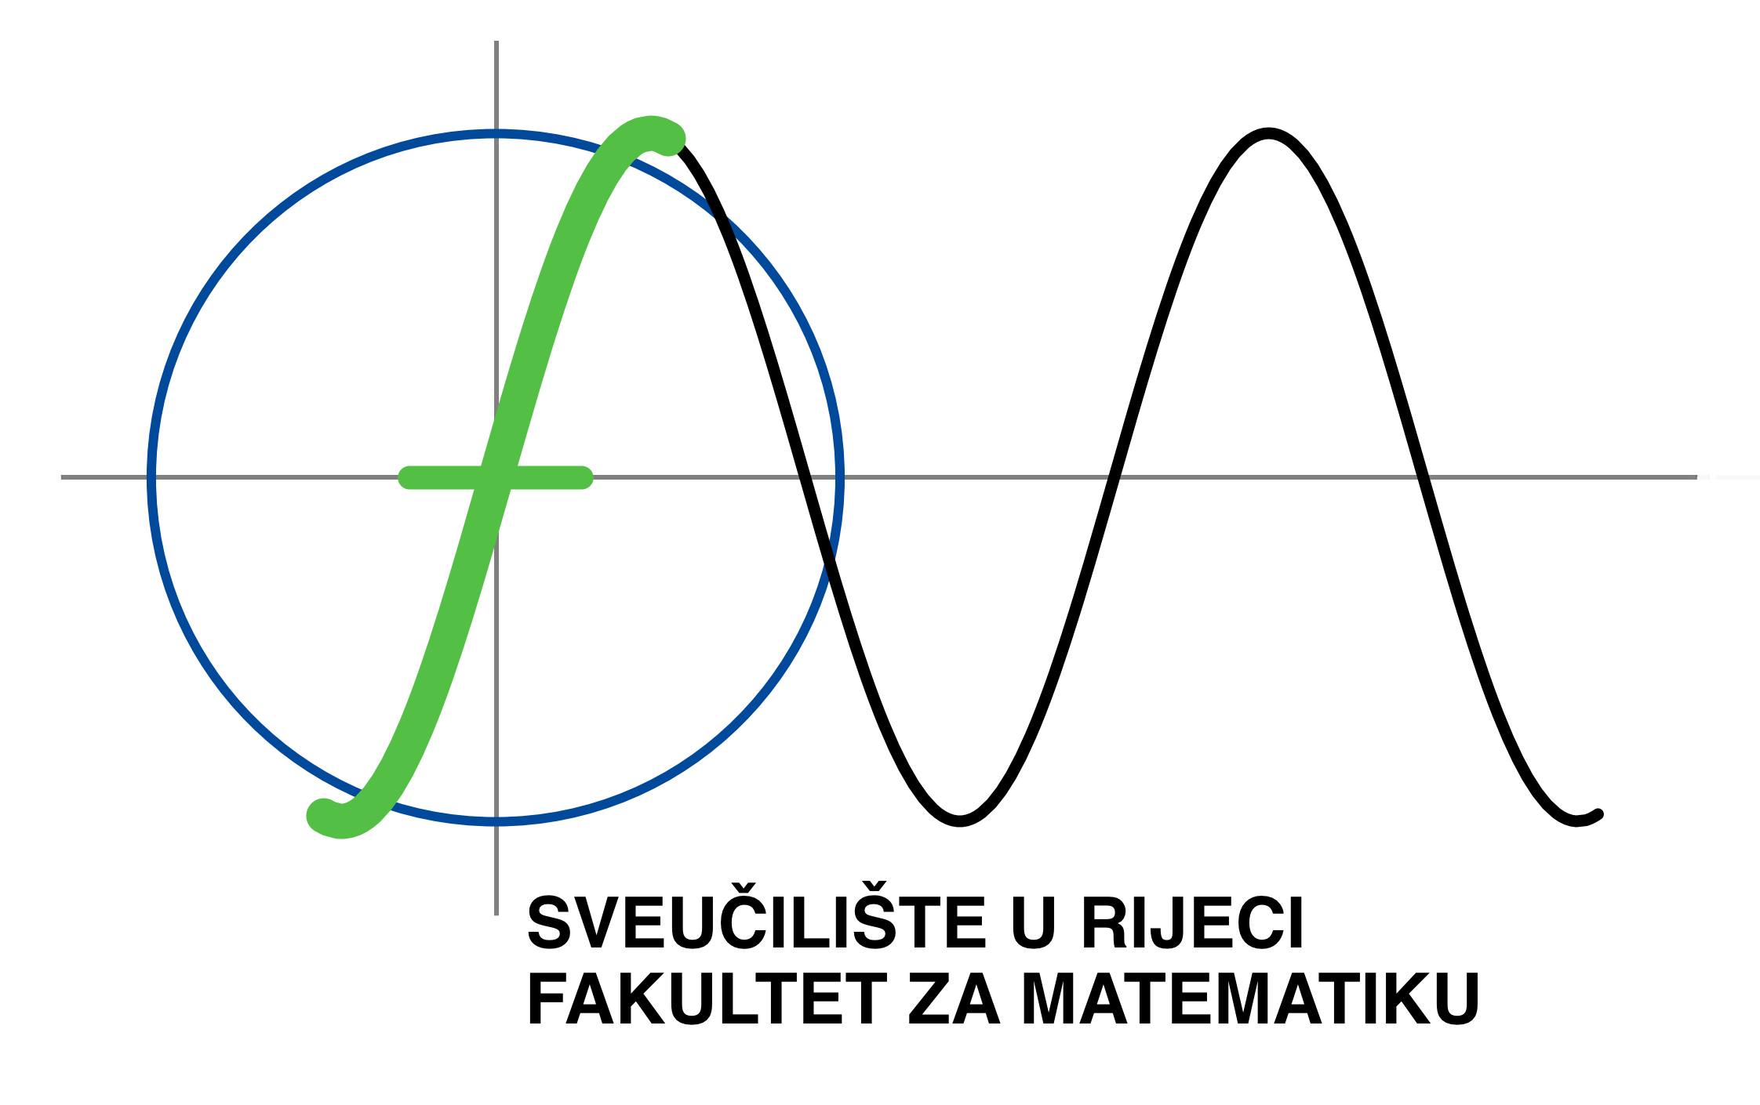
O karijerama matematičara

Slide 2
Fakultet za matematiku, Sveučilište u Rijeci
Studiji na Fakultetu za matematiku
Sveučilišni prijediplomski studij Matematika (3 god), 180 ECTS-a
Sveučilišni diplomski studiji
Matematika (2 god) – nastavnički smjer, 120 ECTS-a
Matematika i informatika (2 god) – nastavnički smjer , 120 ECTS-a
Diskretna matematika i primjene (2 god), 120 ECTS-a
Mikrokvalifikacije – programi stručnog usavršavanja s ECTS bodovima, 30 ECTS
Matematika u umjetnoj inteligenciji
Optimizacija
Statistika
www.math.uniri.hr

Slide 3
Stečene kompetencije iz temeljnih i naprednih matematičkih kolegija, u kombinaciji s vještinama iz programiranja te znanjima iz područja umjetne inteligencije, omogućuju studentima Fakulteta za matematiku učinkovito uključivanje u stručne timove za razvoj i istraživanje na projektima partnera.
Studenti diplomskog studija pohađaju Seminar primijenjene diskretne matematike koji je usmjeren na povezivanje teorijskih znanja s različitim izazovima iz realnog sektora. U sklopu seminara studenti surađuju s različitim tvrtkama, gdje uz stručnu podršku zaposlenika tvrtki, rješavaju aktualne problemske zadatke i doprinose razvoju projekata.
Zbog visokog stupnja pripremljenosti i prepoznatljive stručnosti, studenti Fakulteta za matematiku često ostvaruju iznimne rezultate tijekom suradnje, što nerijetko dovodi do ponuda za zaposlenje odmah po završetku studija.

Slide 4
Neka zanimljiva zaposlenja alumna Fakulteta za matematiku
Specijalist za napredno analitičko modeliranje (Zagrebačka banka d.d., Erste&Steiermärkische Bank d.d.) – razvoj i implementacija analitičkih i statističkih modela za procjenu kreditnog rizika, kreditnog rejtinga, vjerojatnosti neplaćanja (default), gubitaka pri naplati (loss given default) i sl.
Analitičar poslovne inteligencije (A1 Hrvatska, Elixxir)
Podatkovni inženjer (Phillip Morris)

Slide 5
Neka zanimljiva zaposlenja alumna Fakulteta za matematiku
Istraživač matematičar u laboratoriju Mathematics and Informatics for Complexity and Systems (CentraleSupelec, Paris-Saclay University) – analiza podataka krvi i razvoj novih modela umjetne inteligencije za predviđanje i optimizaciju procedura u liječenju raka krvi

Slide 6
Neka zanimljiva zaposlenja alumna Fakulteta za matematiku
Inženjer strojnog učenja (Login d.o.o.)
Specijalist za modeliranje i simulaciju (Lurssen Design Centar Kvarner) - razvoj i primjena matematičkih modela za simulaciju ponašanja kompleksnih sustava, njihove stabilnosti, opterećenja i performansi.

Slide 7
Optimizacija i modeliranje poslovnih procesa
Matematičar kreira algoritam za određivanje optimalne realizacije nekog poslovnog procesa, npr. određivanje optimalnog rasporeda velikih građevinskih strojeva na različite lokacije unutar županija.

Slide 8
Istraživanje i razvoj naprednih modula
U suradnji s IT sektorom matematičari razvijaju moderne i inovativne module specifične za istaknuto poslovno okruženje.

Slide 9
Podatkovno inženjerstvo
Matematičar - podatkovni inženjer (eng. data scientist) bavi se statističkom analizom i izradom prediktivnih modela u svrhu predviđanja, optimizacije potrošnje, minimizacije troškova, …

Slide 10
Detekcija objekata i računalni vid
Matematičar kreira algoritme za prepoznavanje objekata na grafičkim, audio i video zapisima. Putem modela umjetne inteligencije koji se najčešće oslanjaju na vjerojatnost i statistiku, donosi se odluka o kojem je objektu riječ unutar nekog novog okruženja.

Slide 11
Obrada prirodnog jezika
U području obrade prirodnog jezika matematičari “pomažu” računalima pišući algoritme kako bi računala “razumjela” pisani ili izgovoreni tekst. Na taj način algoritmi mogu prevesti tekst na izabrani jezik, nadopunjavati rečenicu sljedećom riječi, određivati sentiment teksta, …

Slide 12
Teorijsko pročavanje umjetne inteligencije
Matematičar proučava stabilnost, pouzdanost i granice algoritama i modela umjetne inteligencije: ispituje se može li se model “zavarati”, koliko raznovrsni podaci utječu na odluke modela, što se događa u ekstremnim situacijama,…

Slide 13
Matematičari analiziraju, modeliraju i interpretiraju najsloženije sustave oko nas.
Studiranje na Fakultetu za matematiku Sveučilišta u Rijeci, učinit će vas stručnjakom u najdinamičnijim područjima:
znanosti i tehnologiji: razvoj umjetne inteligencije, kriptografije, analize velikih podataka (Big Data).
industriji i financijama: modeliranje rizika, optimizacija logistike, predviđanje tržišnih trendova.
društvu: kreiranje algoritama koji oblikuju našu digitalnu svakodnevicu.
Studiranjem matematike stječu se esencijalni teorijski i praktični alati za rješavanje najvećih izazova budućnosti.
www.math.uniri.hr

